Slide 1
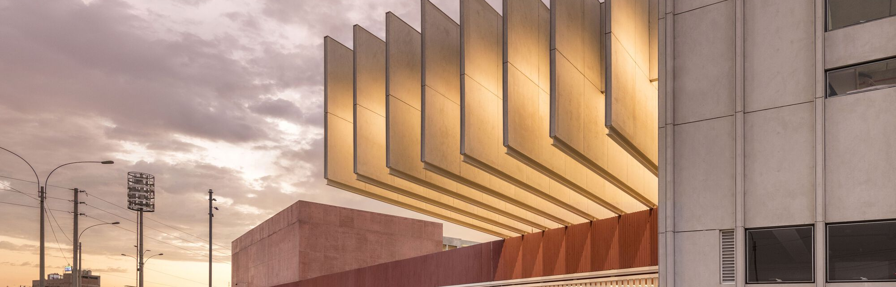

UEM
Universidad la Estrella del Mañana

Slide 2

UEM

Slide 3


UEM
UEM

